Slide 1
Тема урока Тема

Slide 26
А сейчас для вас игра
Собери слоги, назови жанр народной песни

Slide 27
Е ис ри то чес ки
Лы ко ны е бель
Датс ки сол е
До тру вы е
Со вы пля е

Slide 28
Ри чес ли ки е
Е точ ны шу
Е деб сва ны
Туш час ки
Хо вод е ны ро

Slide 29
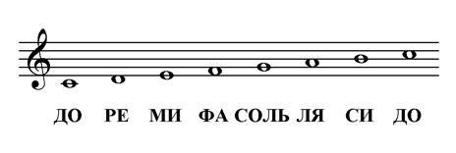

Slide 30
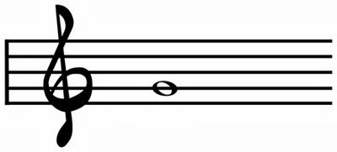

Slide 32
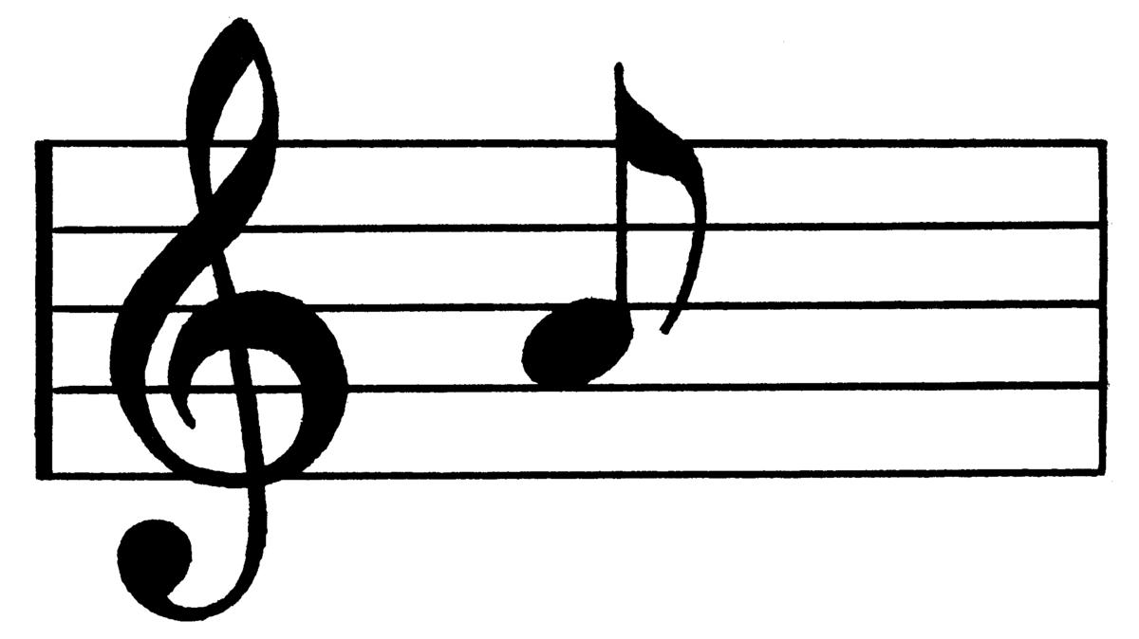

Slide 33
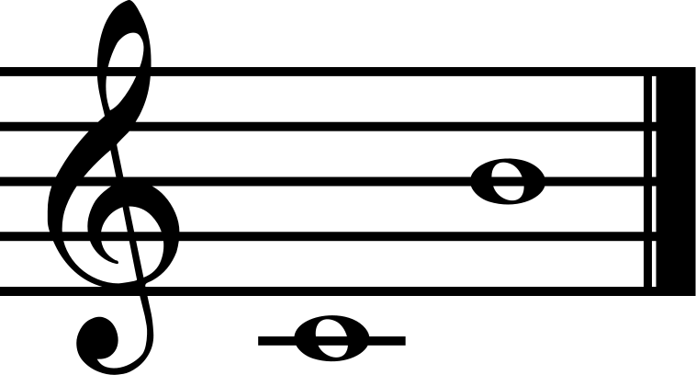

Slide 34
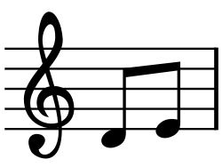

Slide 35
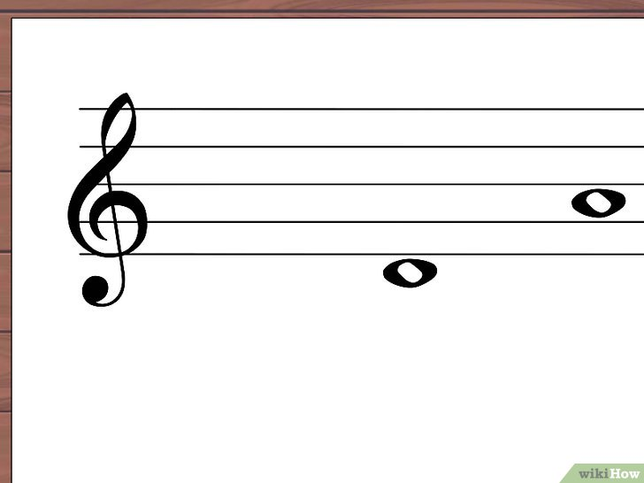

Slide 36
